Slide 1

MATLAB GUI应用实战
(余胜威、吴婷、罗建桥)
第二章
第2章
MATLAB常用文件操作

Slide 2
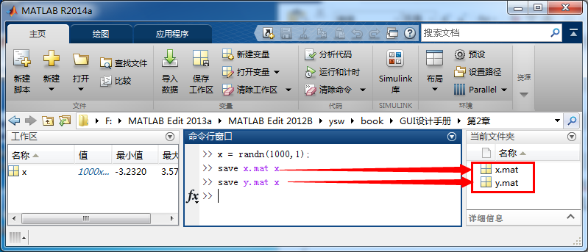
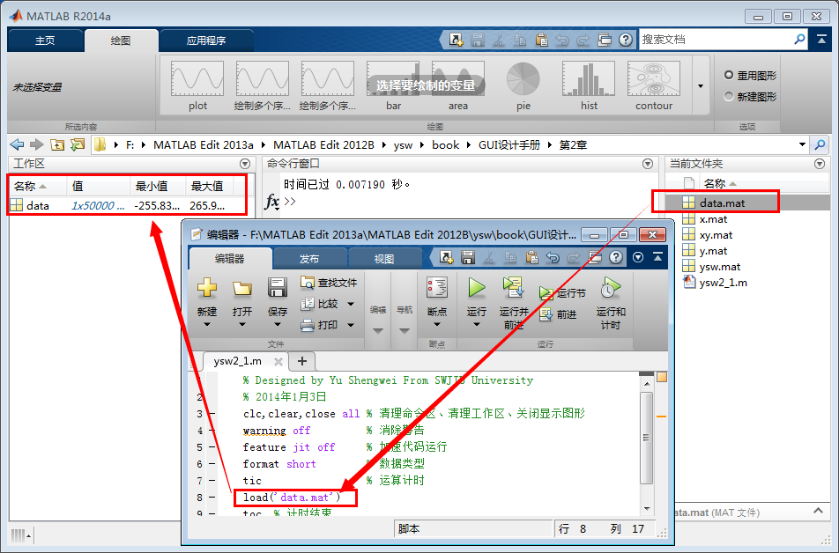
MATLAB GUI应用实战
(余胜威、吴婷、罗建桥)
第二章
本章就常用文件读取和写入进行讲解，具体有：Mat文件的读取与写入、Txt文件的读取与写入、EXCEL文件的读取与写入、神经网络Net训练窗口的显示与关闭、虚拟现实Virtual reality窗口的显示与关闭、图像读取与保存、视频采集、保存与读取、音频采集、保存与读取等。通过这些功能的讲解，读者可以清晰的掌握各个常用文件的使用方法，并在后续章节GUI设计中，可以简便的通过GUI软件调用存在的常见文件
2.1 Mat文件的读取与写入

Slide 3
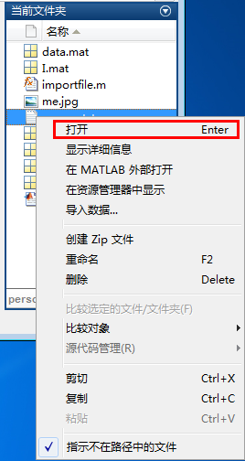
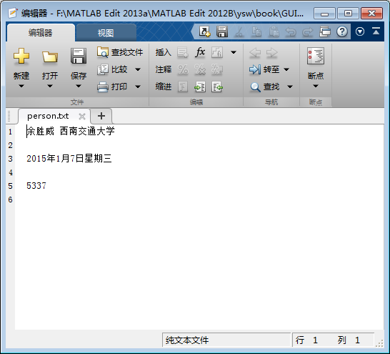
MATLAB GUI应用实战
(余胜威、吴婷、罗建桥)
第二章
2.2 Txt文件的读取与写入
MATLAB提供了Txt文本文件的读取功能，并且操作方式有很多，最简单的进行MATLAB外部查看Txt文件

Slide 4
MATLAB GUI应用实战
(余胜威、吴婷、罗建桥)
第二章
MATLAB提供了向文本文件txt文件写入和读入功能，方便用户存储调用数据，利用MATLAB向ysw.txt文件中添加数据，运行程序如下。
% Designed by Yu Shengwei From SWJTU University
% 2015年1月3日
clc,clear,close all % 清理命令区、清理工作区、关闭显示图形
warning off % 消除警告
feature jit off % 加速代码运行
format short % 数据类型
tic % 运算计时
A = [1,1,7,4,0,6,3,0,8,7,0;
1,8,2,8,0,3,7,8,2,4,1;
1,3,6,7,9,6,1,0,0,4,1;
1,8,3,8,2,4,5,8,0,7,4];
%存储数据A
save ysw.txt A -ascii;

Slide 5
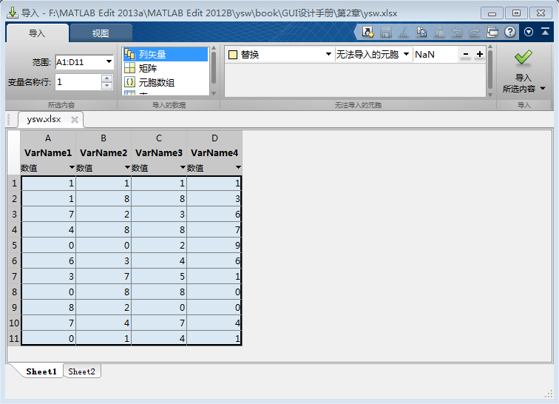
MATLAB GUI应用实战
(余胜威、吴婷、罗建桥)
第二章
2.3 EXCEL文件的读取与写入
MATLAB数据导入功能是很强大的，其具有很强的兼容性，能够对几乎所有的数据类型进行导入操作。当然MATLAB也提供了较为简单的函数作为数据的直接导入功能，即xlsread函数，该函数兼容2003版EXCEL以及更高EXCEL版本。

Slide 6
MATLAB GUI应用实战
(余胜威、吴婷、罗建桥)
第二章
指定向该EXCEL的第三个工作薄上的B1列位置开始写数据，同理，用户也可以向E1的位置写入数据，程序如下：
xlRange = 'E1'; % 从B1列开始写入数据A
xlswrite(filename,A,sheet,xlRange) % 写数据开始
MATLAB也支持胞组数据写入，即直接写入字符和数据，具体程序如下：
filename = 'ysw2.xlsx'; % EXCEL文件名称
A = {92.0,'Yes',45.9,'No'}; % 胞组数据
sheet = 3; % 第三个工作薄上写数据
xlRange = 'E1'; % 从B1列开始写入数据A
xlswrite(filename,A,sheet,xlRange) % 写数据开始

Slide 7
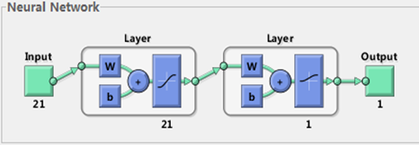
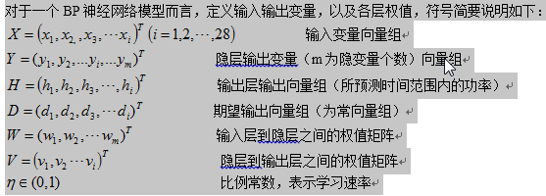
MATLAB GUI应用实战
(余胜威、吴婷、罗建桥)
第二章
2.4 神经网络Net训练窗口的显示与关闭
神经网络应用比比皆是，例如常用的BP神经网络，该网络通过误差反向传播，达到逼近目标的目的。BP神经网络有自学习功能，能够很好的适应各种线性及非线性系统等，结构图如下所示。

Slide 8
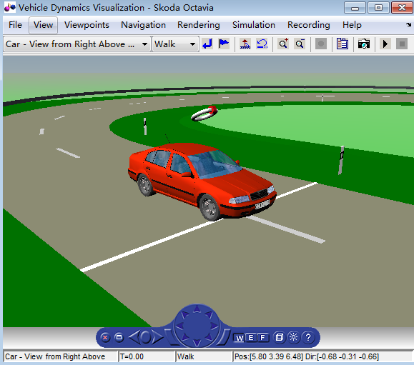
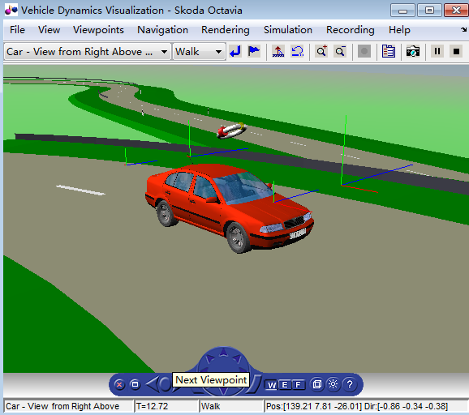
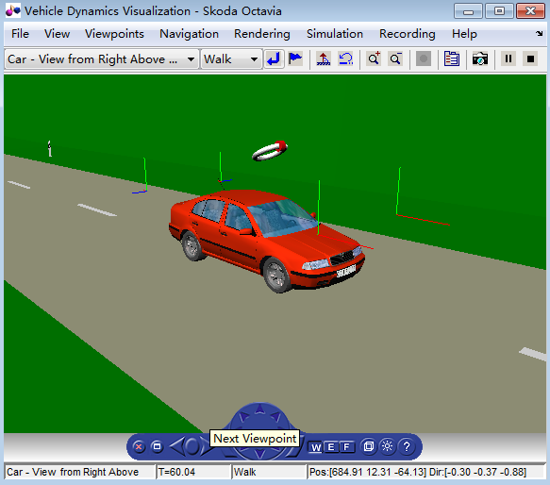
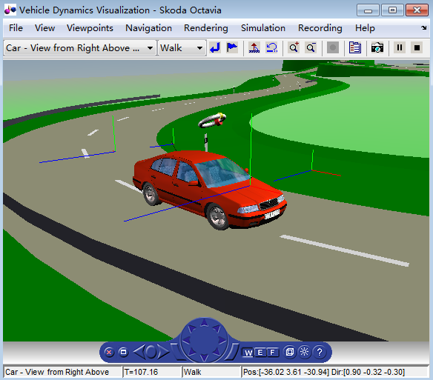
MATLAB GUI应用实战
(余胜威、吴婷、罗建桥)
第二章
2.5 虚拟现实Virtual reality窗口的显示与关闭
虚拟现实场景

Slide 9
MATLAB GUI应用实战
(余胜威、吴婷、罗建桥)
第二章
打开虚拟三维模型，程序如下：
% Designed by Yu Shengwei From SWJTU University
% 2015年2月3日
clc,clear,close all % 清理命令区、清理工作区、关闭显示图形
warning off % 消除警告
feature jit off % 加速代码运行
format short % 数据类型
tic % 运算计时
myworld = vrworld('octavia_body.wrl') % 打开查看虚拟现实文件
open(myworld) % 打开
view(myworld) % 查看
toc % 计时结束
运行程序输出结果如下：
yworld =
vrworld object: 1-by-1
(F:/MATLAB Edit 2013a/MATLAB Edit 2012B/ysw/book/GUI设计手册/第2章/octavia_body.wrl)
ans =
vrfigure object: 1-by-1
Skoda Octavia Body Model
时间已过 0.855249 秒。

Slide 10
MATLAB GUI应用实战
(余胜威、吴婷、罗建桥)
第二章
2.6 图像读取与保存
图像的数据类型有很多，例如single | double | int8 | int16 | int32 | int64 | uint8 | uint16 | uint32 | uint64 | logical | char | cell等数据类型。针对每一种数据类型，MATLAB进行处理的方式就不同，需要进行图像数据类型的转化。大部分图像都是uint8类型，在进行图像灰度处理时，较多的以double数据类型进行图像数据处理。
MATLAB提供了imwrite图像写入函数，该函数能够保存图像数据为一帧一帧的图像。
具体的imwrite图像写入函数使用如下：
clc,clear,close all % 清理命令区、清理工作区、关闭显示图形
warning off % 消除警告
feature jit off % 加速代码运行
format short % 数据类型
tic % 运算计时
im = imread('ysw.jpg'); % 读取图像
imshow(im) % 显示图像
imwrite(im,'curve.jpg'); % 保存图像
toc % 计时结束

Slide 11
MATLAB GUI应用实战
(余胜威、吴婷、罗建桥)
第二章
2.7 视频采集、保存与读取
视频的采集，就是利用MATLAB软件作为视频触发器，相应的摄像头作为视频采集器，用户也可以通过USB口，外接摄像头，从而实现MATLAB视频采集。具体程序如下：
% Designed by Yu Shengwei From SWJTU University
clc,clear,close all % 清理命令区、清理工作区、关闭显示图形
warning off % 消除警告
feature jit off % 加速代码运行
format short % 数据类型
imaqmem(7e08); % 申请内存空间
tic % 运算计时
vid = videoinput('winvideo',1,'YUY2_320x240'); %摄像头参数
% 设置摄像头参数
set(vid, 'FramesPerTrigger', Inf); % 帧触发器设置
set(vid, 'ReturnedColorspace', 'rgb') % RGB颜色空间
vid.FrameGrabInterval = 5; % 帧数间隔
% 启动摄像头设备
start(vid)
% 采集100帧后，接触循环
while(vid.FramesAcquired<=100)
data = getsnapshot(vid); % 拍摄图像
imshow(data) % 画图
end
stop(vid); % 停止
flushdata(vid); % 清楚缓存数据
% 清楚所有的变量
clear all
toc % 计时结束

Slide 12
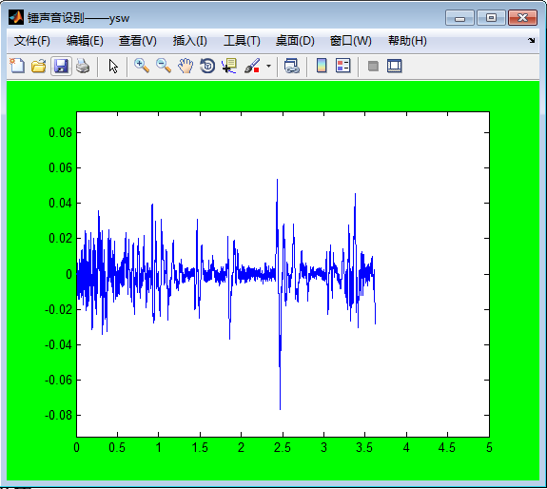
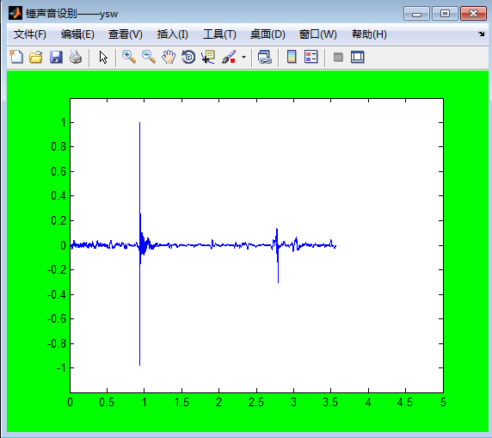
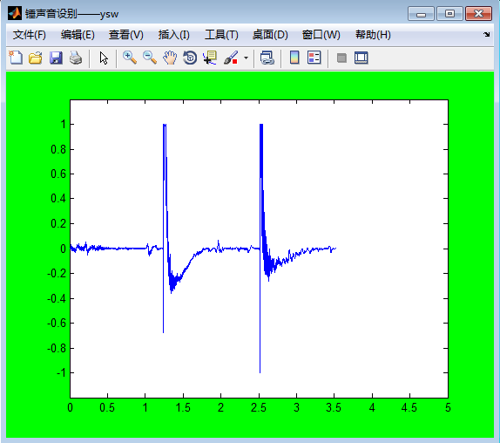
MATLAB GUI应用实战
(余胜威、吴婷、罗建桥)
第二章
2.8 音频采集、保存与读取
平稳录音
当录音过程中，突然有人打喷嚏或者是拍手掌时，则音频数据将发生突变。

Slide 13
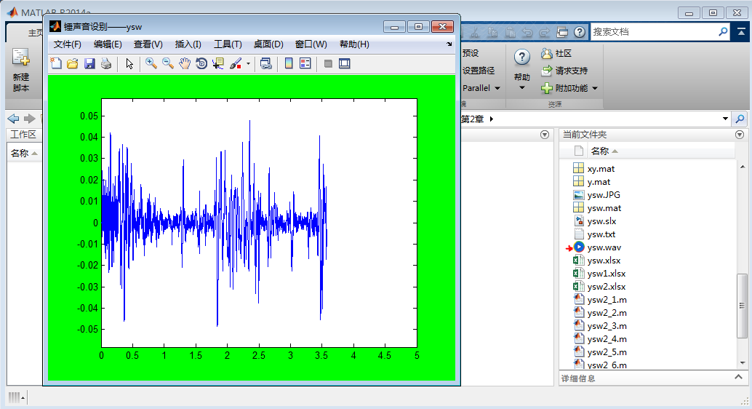
MATLAB GUI应用实战
(余胜威、吴婷、罗建桥)
第二章
将音频数据进行赋值操作，然后保存该数据数组即可实现音频数据的保存。同样用户也可以将录音数据保存为wav格式，具体如下：
wavwrite(ysw,'ysw.wav')

Slide 14
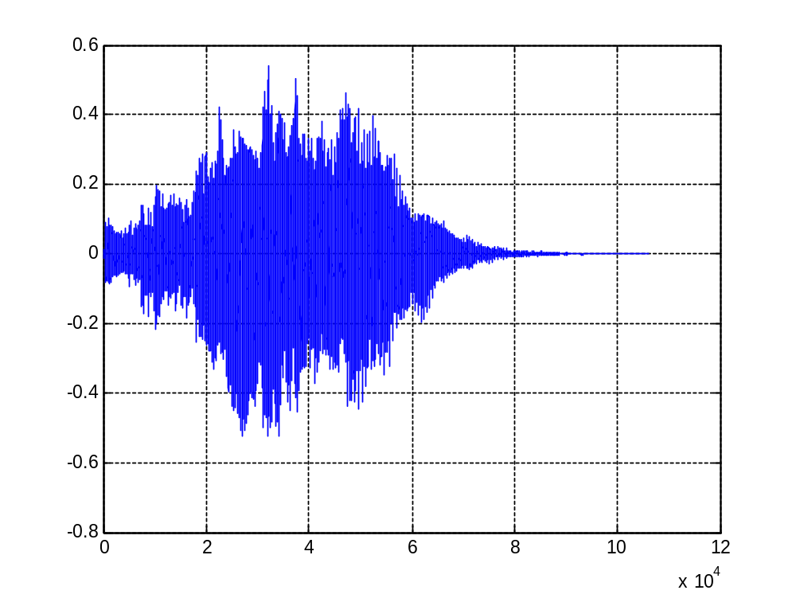
MATLAB GUI应用实战
(余胜威、吴婷、罗建桥)
第二章
如何读取wav格式的音频数据显得很关键，具体如下：
clc,clear,close all % 清理命令区、清理工作区、关闭显示图形
warning off % 消除警告
% 加载 a .wav 分拣
[x, fs] = wavread('track.wav'); % 获取采样率samples
x = x(:, 1); % 得到第一个通道
plot(x) % 画图
grid on

